Slide 1
Escoamentos compressíveis
Capítulo 04
Choques oblíquos e ondas de expansão

Slide 2
Introdução
Choques normais são um caso especial de uma família de ondas oblíquas que ocorrem em escoamentos supersônicos.
Choques oblíquos ocorrem quando o escoamento tende a “curvar-se sobre si mesmo”.
Quando o escoamento tende a “curvar-se afastando-se de si”, são formadas ondas de expansão.

Slide 3
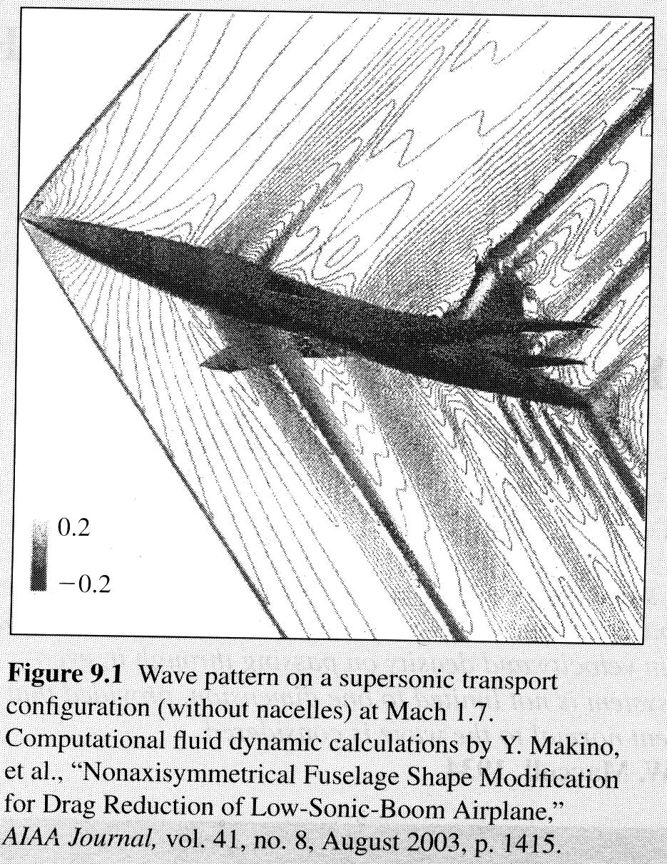
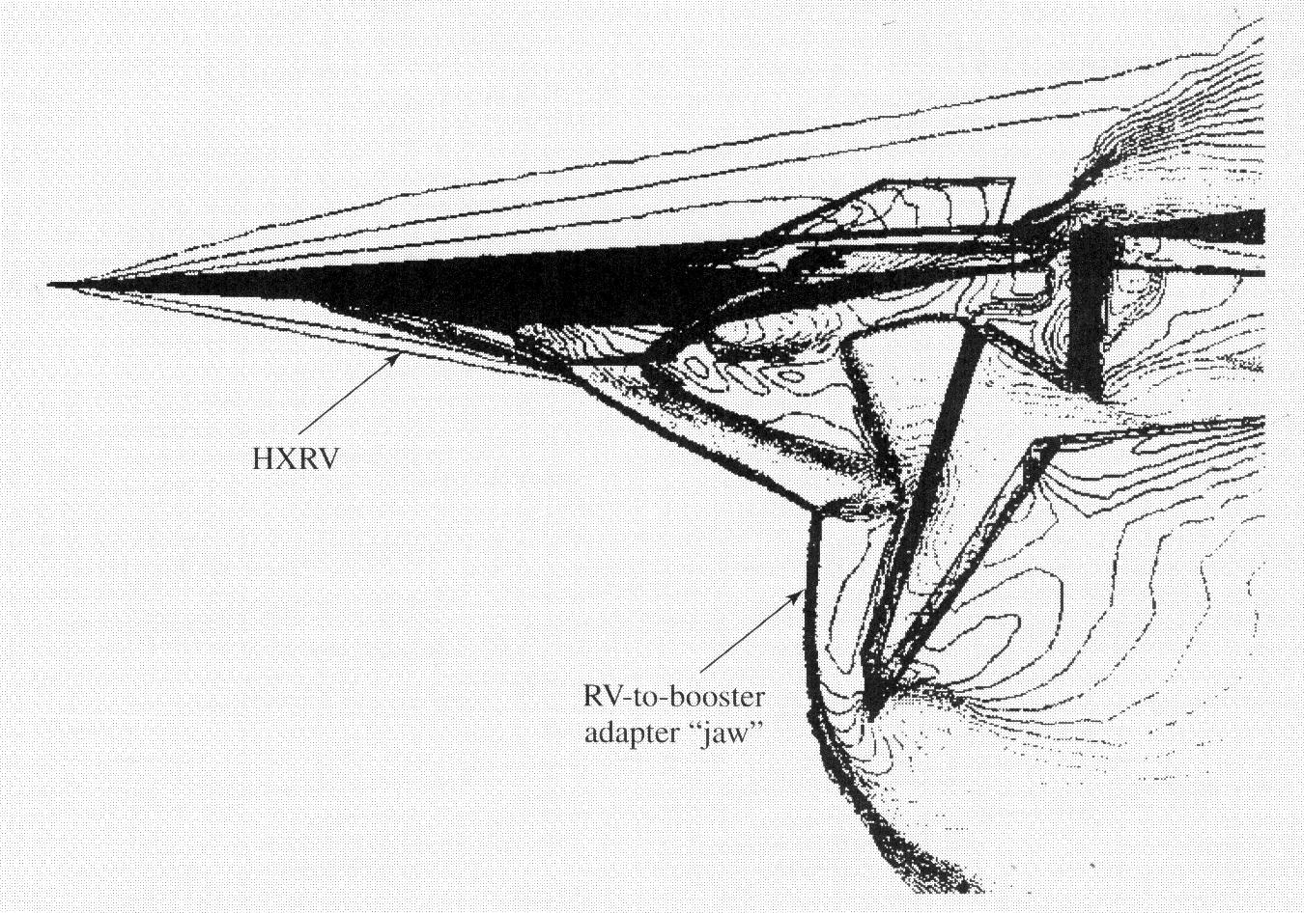
Introdução
Solução numérica para o padrão de ondas de choque sobre o veículo hipersônico de pesquisa Hyper-X da NASA no instante da separação do veículo lançador a Mach 7 (Griffin Anderson, Charles McClinton, e John Weidner, “Scramjet Performance”, in Scramjet Propulsion, editado por E. T. Curran e S. N. B. Murthy, AIAA Progress in Astronautics and Aeronautics, vol. 189, Reston, Virginia, p. 431.)

Slide 4
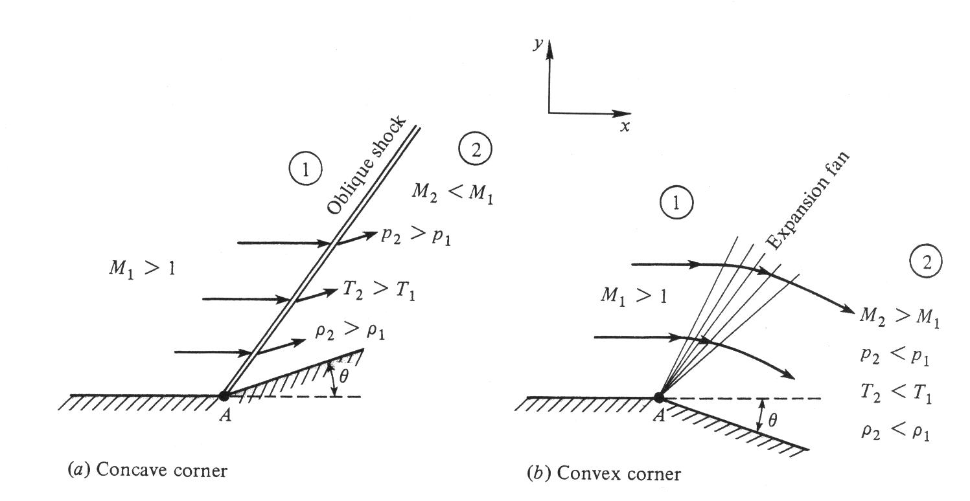
Introdução
Ondas de choque oblíquas: o escoamento supersônico “curva-se” sobre si mesmo.
Ondas de expansão: o escoamento supersônico “distancia-se” de si mesmo.

Slide 5
Fontes de ondas oblíquas
Criadas por distúrbios que se propagam por colisões moleculares à velocidade do som, que eventualmente coalescem em choques ou que se espalham por ondas de expansão.
Ângulo de Mach:

Slide 6
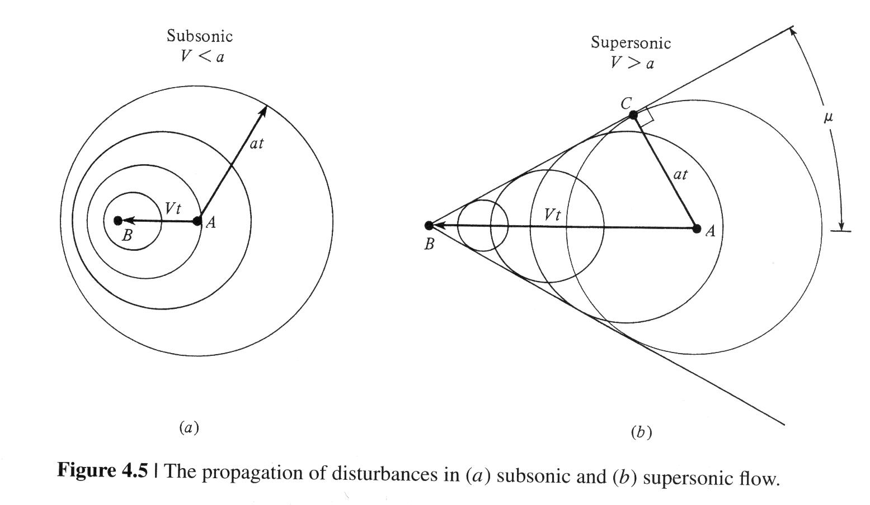
Fontes de ondas oblíquas

Slide 7
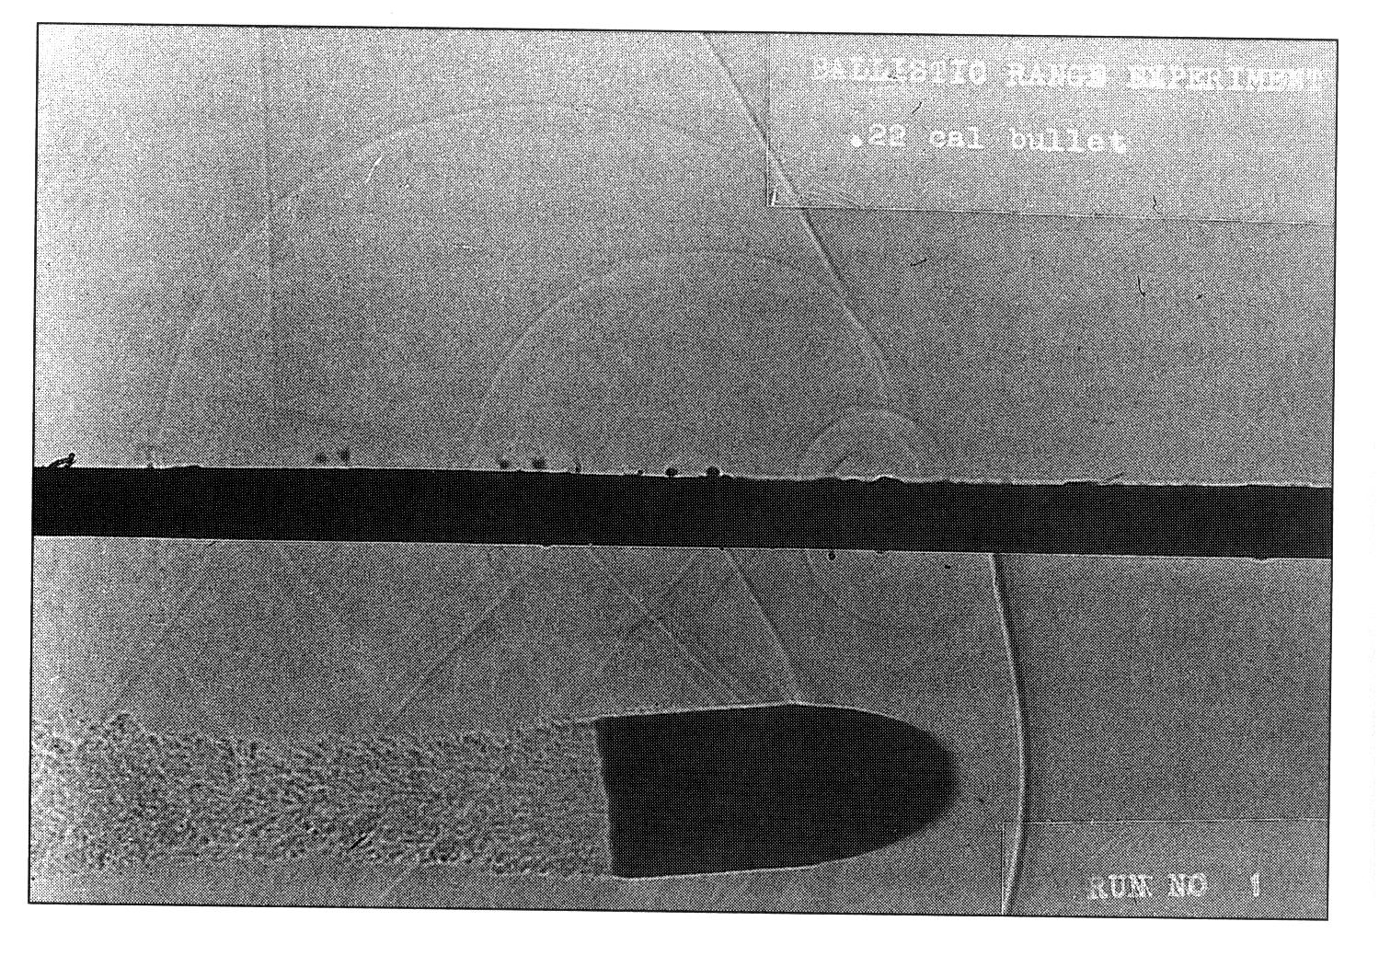
Fontes de ondas oblíquas

Slide 8
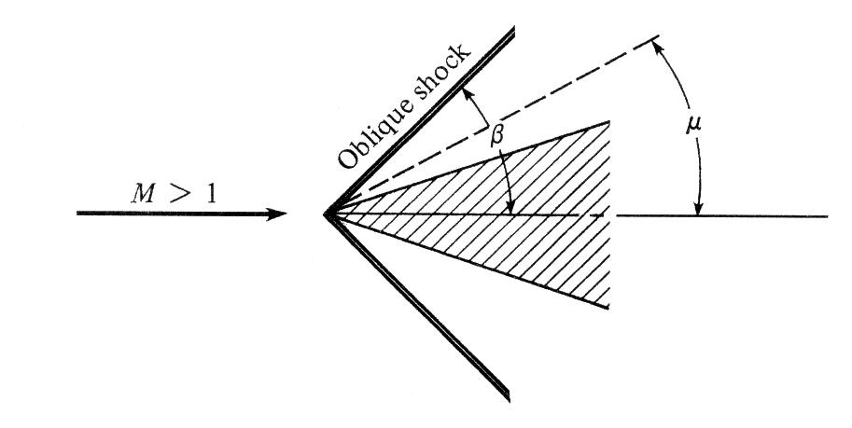
Fontes de ondas oblíquas
Se o distúrbio é mais forte que uma fonte pontual emitindo ondas sonoras, a frente de onda torna-se mais forte que uma onda de Mach.
Distúrbios fortes coalescem em ondas de choque oblíquas com ângulo β se

Slide 9
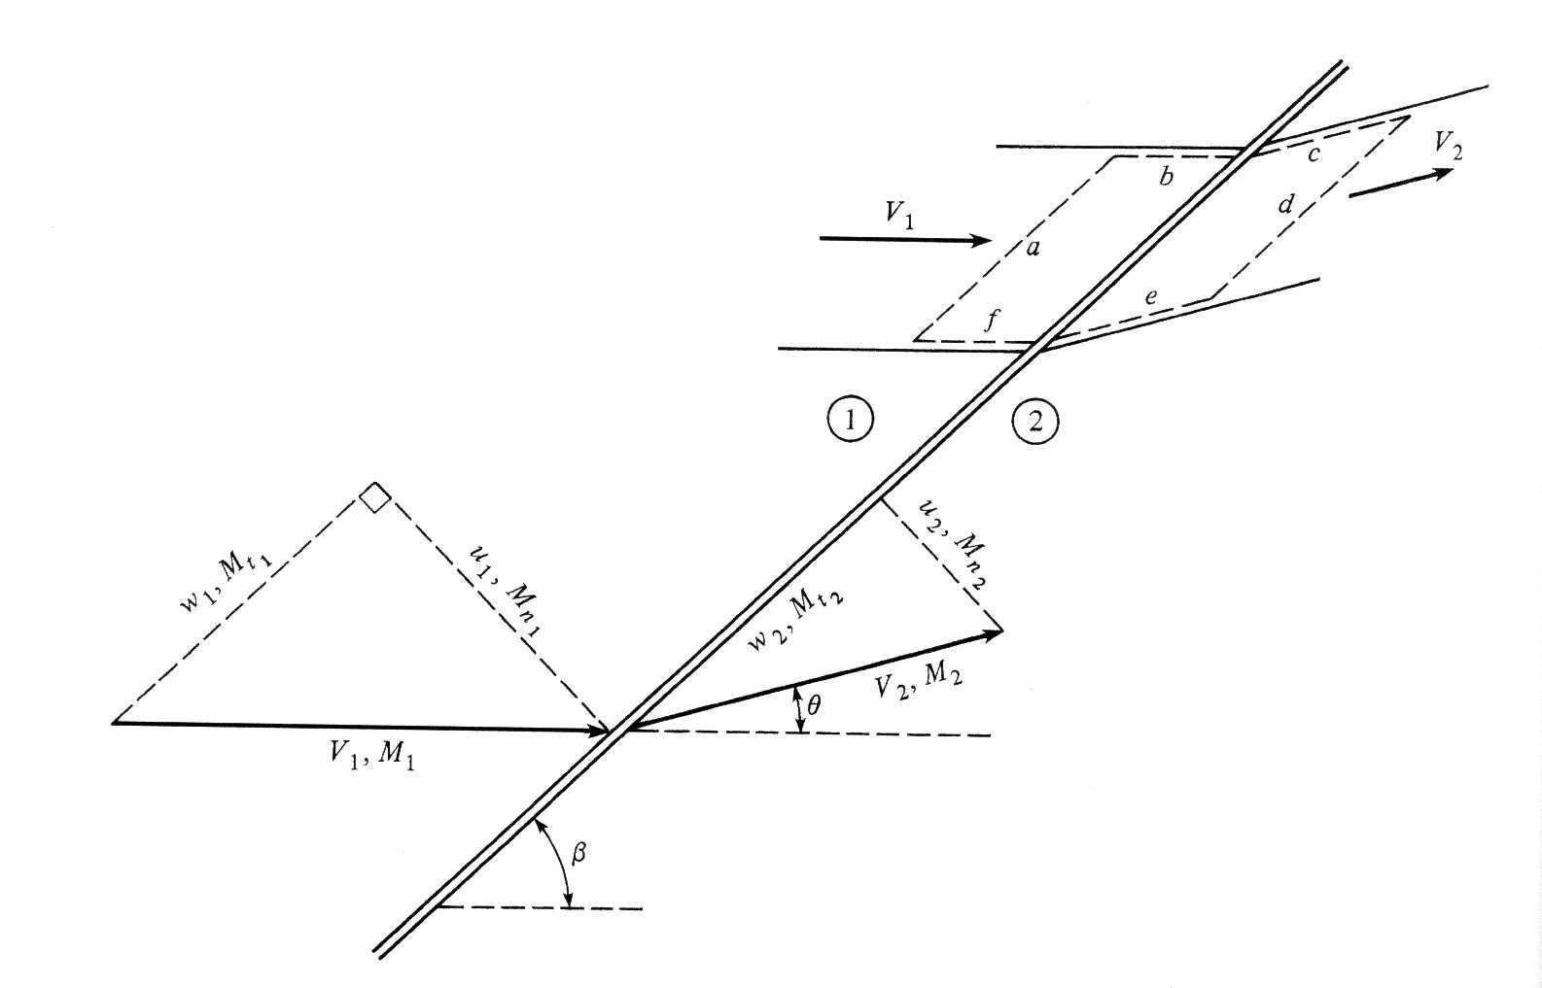
Relações para choques oblíquos
Geometria de ondas de choque oblíquas:

Slide 10
Relações para choques oblíquos
Equação da conservação da massa:
Equação da conservação da quantidade de movimento (componente tangencial):

Slide 11
Relações para choques oblíquos
Equação da conservação da quantidade de movimento (componente normal):

Slide 12
Relações para choques oblíquos
Equação da conservação da energia:

Slide 13
Relações para choques oblíquos
Para uma onda de choque oblíqua em um gás caloricamente perfeito:
As demais relações são baseadas nas expressões obtidas para choques normais.

Slide 14
Relações para choques oblíquos
Massa específica, pressão e temperatura:

Slide 15
Relações para choques oblíquos
Componente normal do número de Mach após o choque em função da componente normal antes do choque:
Número de Mach:

Slide 16
Relações para choques oblíquos
Relação θ−β−M:
Partindo-se das relações geométricas:
Lembrando-se que w₁ = w₂ e realizando-se as manipulações trigonométricas adequadas, obtém-se:

Slide 17
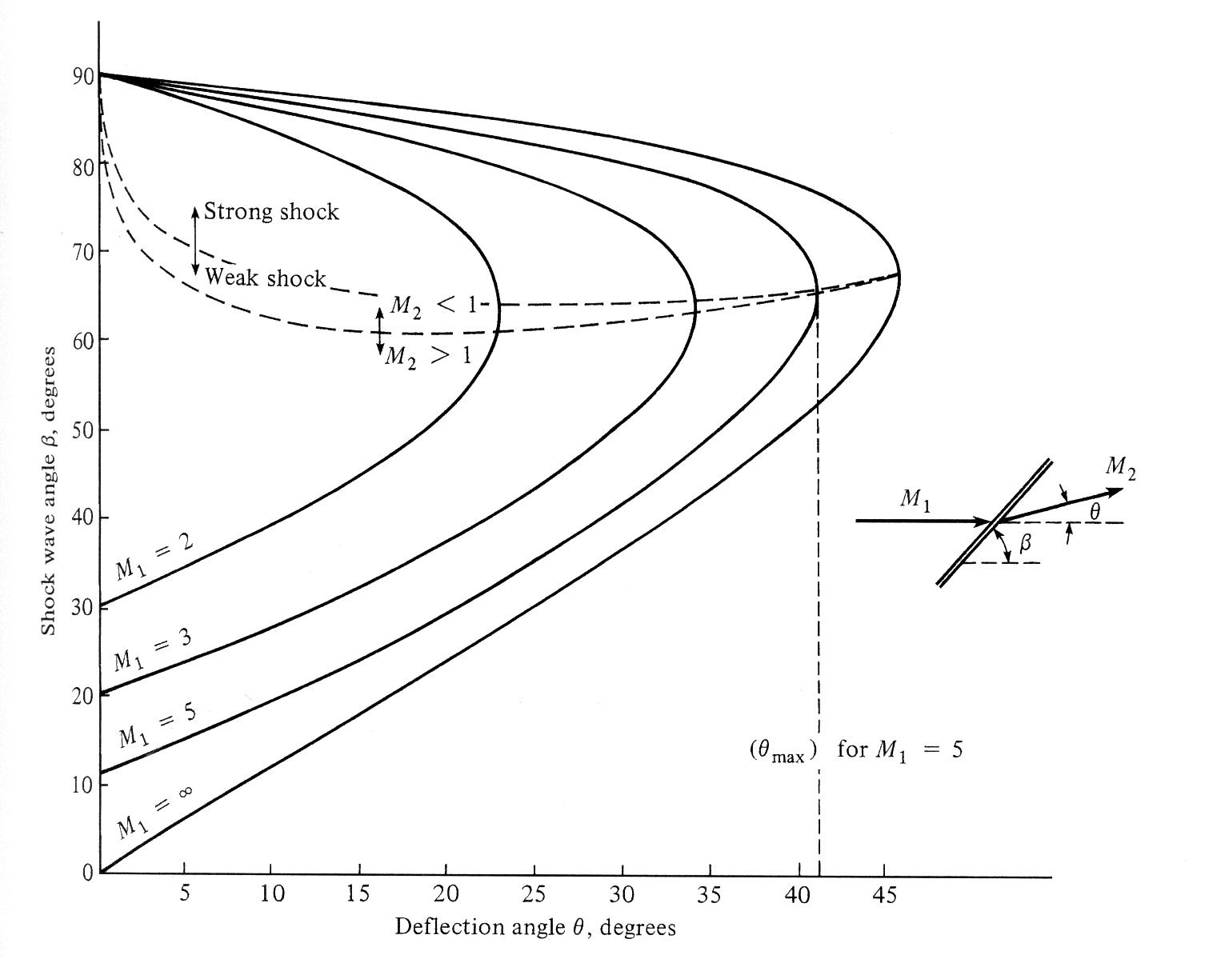
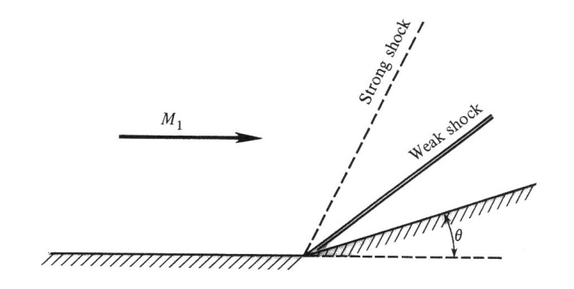
Relações para choques oblíquos
Curvas θ−β−M:

Slide 18
Relações para choques oblíquos
Da observação da relação θ−β−M e do gráfico correspondente, pode-se notar que:
Para um dado número de Mach a montante do choque (M₁), existe um ângulo de deflexão máximo (θ_{max}).
Se a geometria física for tal que θ > θ_{max} então o choque formado será curvo e destacado do corpo.

Slide 19
Relações para choques oblíquos
Para θ < θ_{max}, existem dois valores de β previstos pela relação θ−β−M.
Como as variações através da onda são mais severas com o aumento de β, um valor elevado de β corresponde ao chamado choque forte.
Caso contrário, se β for pequeno, tem-se um choque fraco. Em geral, o choque fraco é favorecido na natureza.

Slide 20
Relações para choques oblíquos
No choque forte, o número de Mach a jusante da onda é subsônico; no choque fraco, o Mach é supersônico, à exceção de uma pequena região próxima a θ_{max}.
Para (correspondente a um choque normal) ou (correspondente a uma onda de Mach).

Slide 21
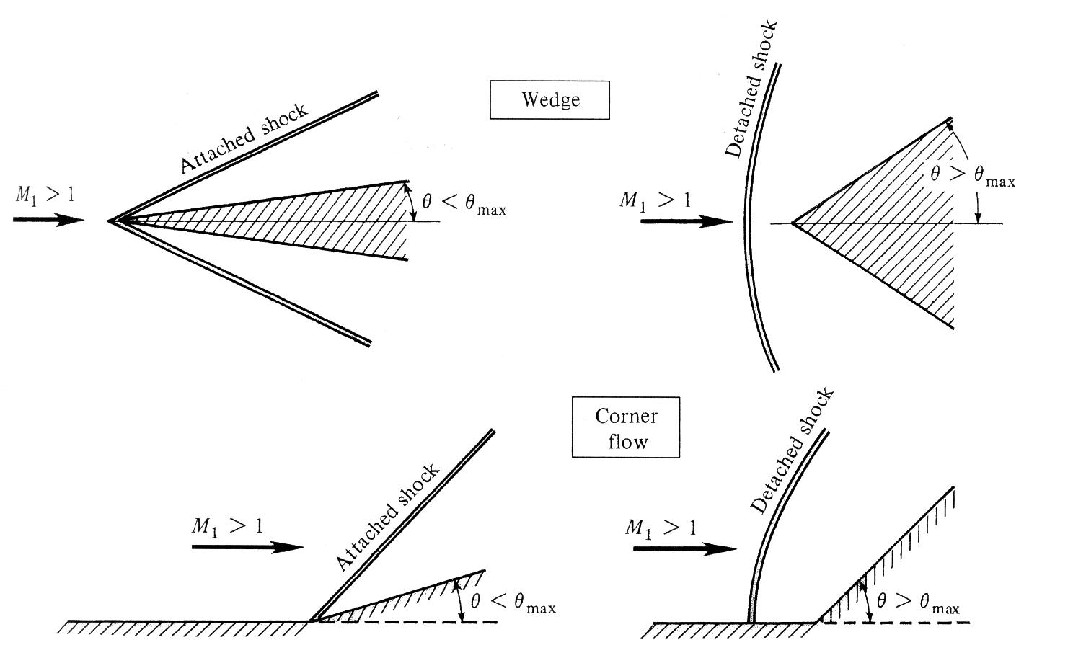
Relações para choques oblíquos
Choques conectados e destacados a um corpo.

Slide 22
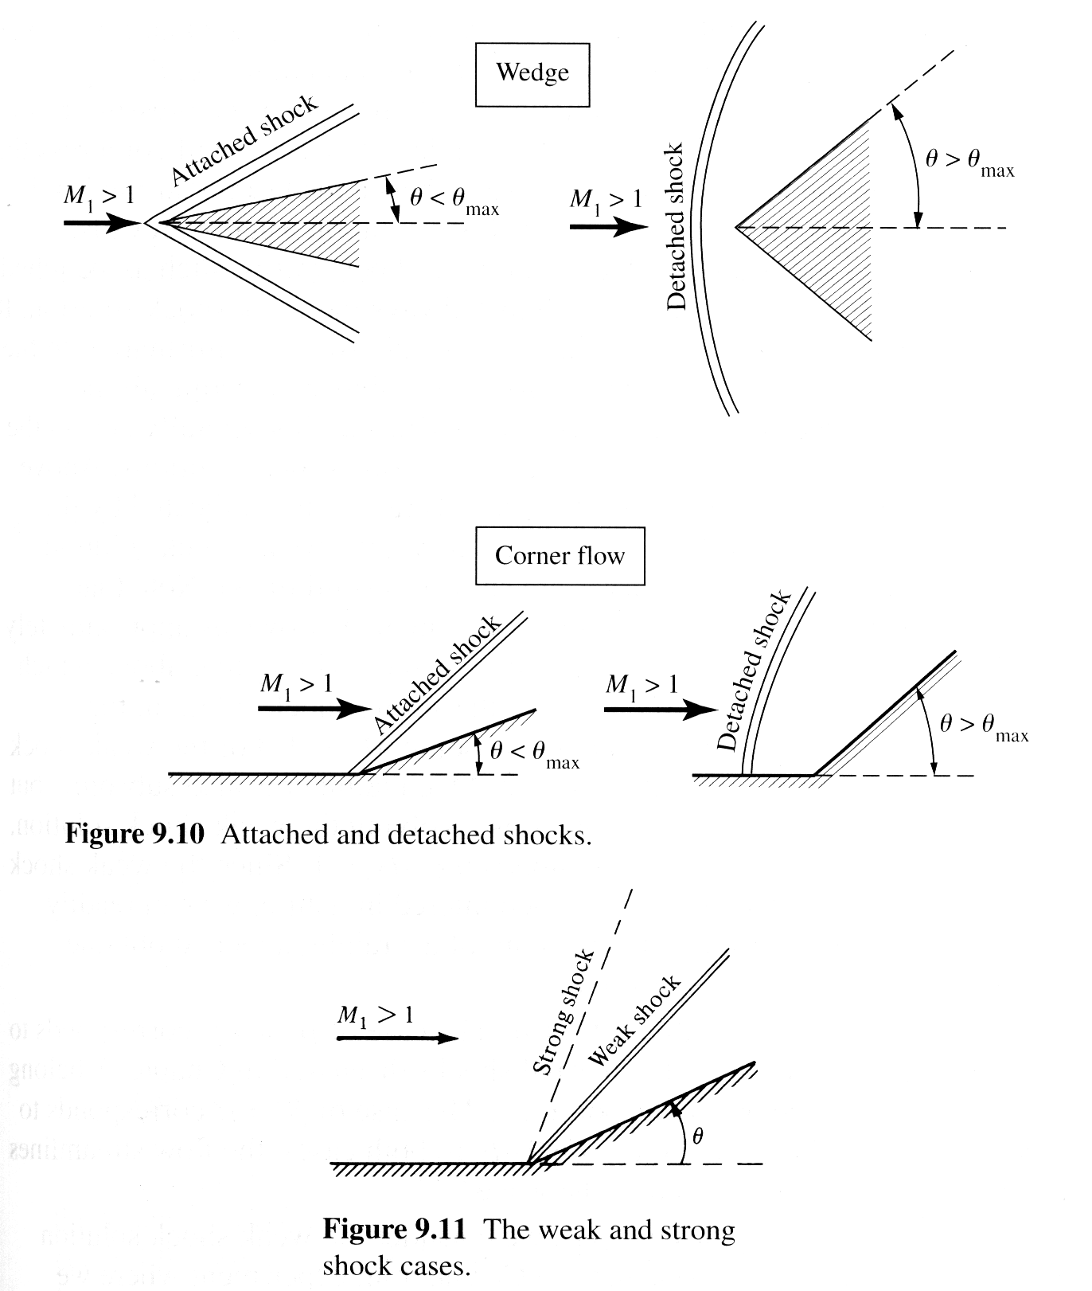
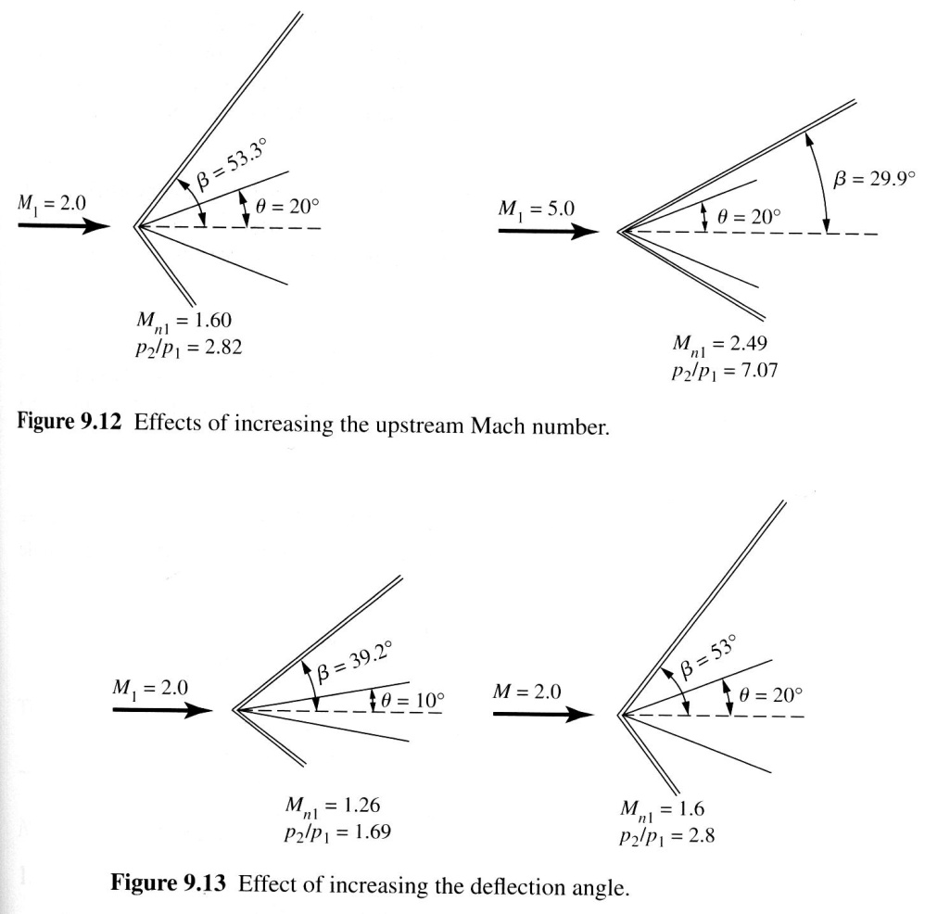
Relações para choques oblíquos

Slide 23
Relações para choques oblíquos
Relação β−θ−M:
Empregada para se avaliar β explicitamente, em termos de θ e M.
Existem ao menos quatro variantes diferentes, todas elas obtidas ao se reescrever a relação θ−β−M como uma equação cúbica e obter suas raízes.
Emanuel estabelece uma relação envolvendo como termo cúbico tan(β).

Slide 24
Relações para choques oblíquos
Relação β−θ−M:
Na qual:

Slide 25
Relações para choques oblíquos
Relação β−θ−M:
Para choque forte:
Para choque fraco:

Slide 26
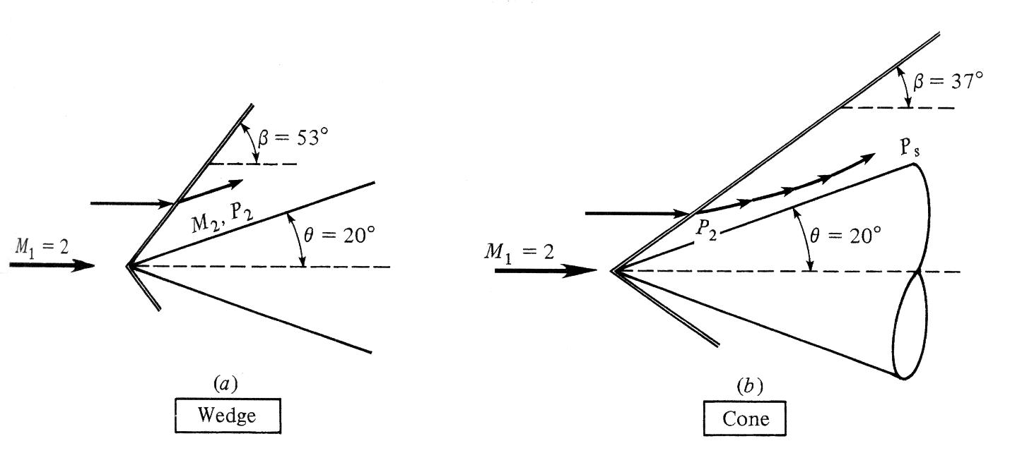
Escoamento supersônico sobre cunhas e cones
Cones: efeito de alívio tridimensional.
A adição de uma terceira dimensão permite que o escoamento se movimente por novas regiões, as quais estariam obstruídas pela presença do corpo em uma configuração bidimensional.

Slide 27
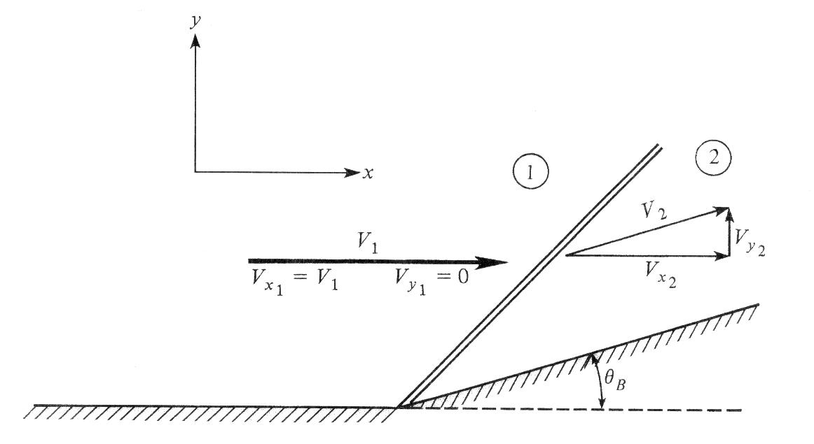
Hodografia do choque
Forma gráfica de explicação e entendimento de ondas de choque oblíquas.

Slide 28
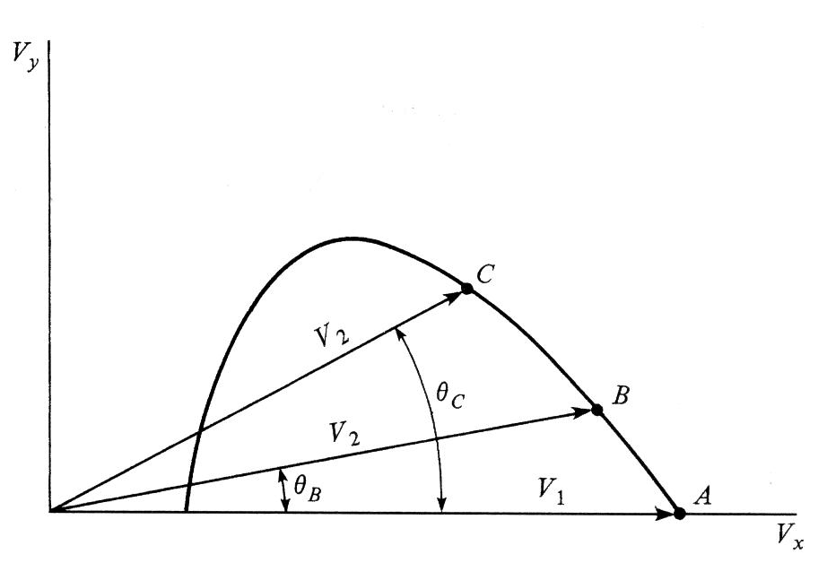
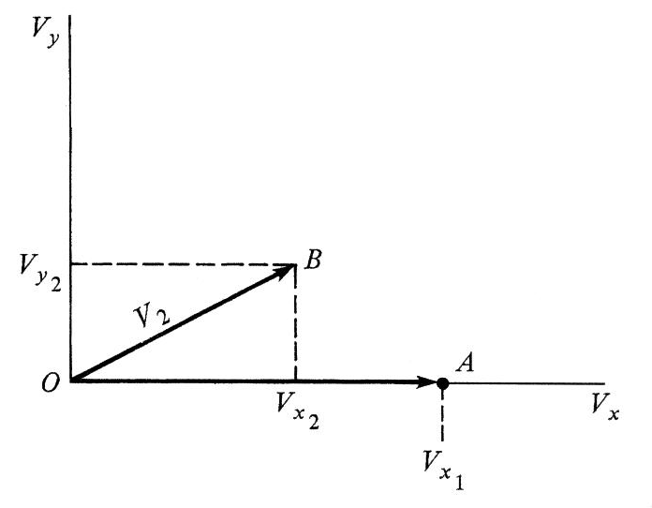
Hodografia do choque
Representação no plano hodográfico:

Slide 29
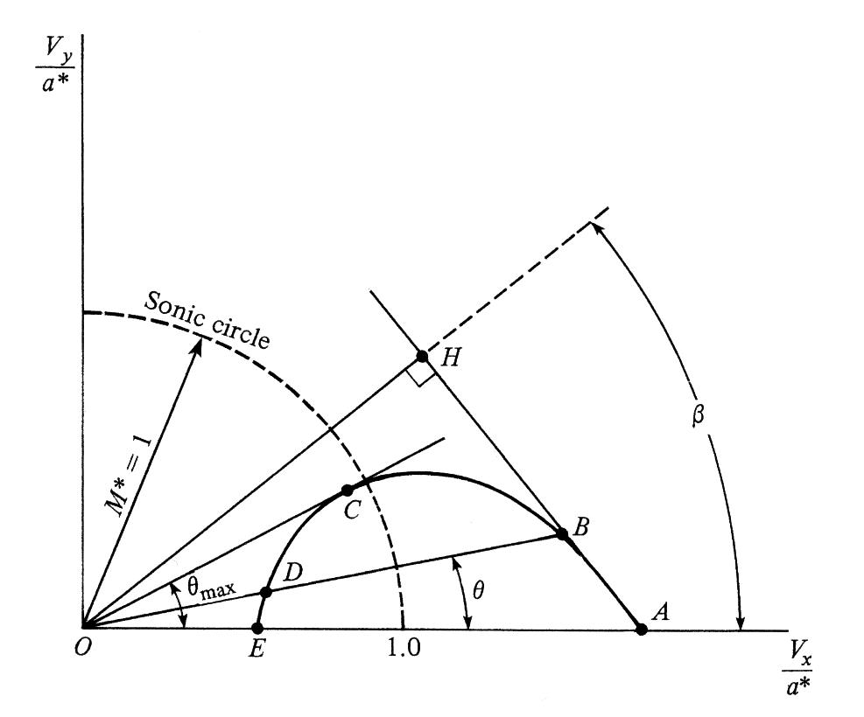
Hodografia do choque

Slide 30
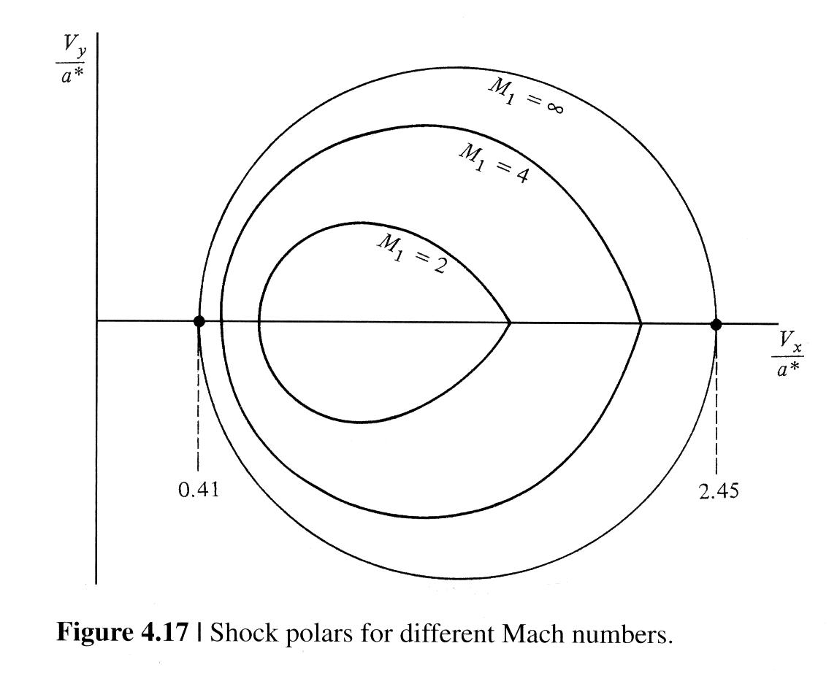
Hodografia do choque

Slide 31
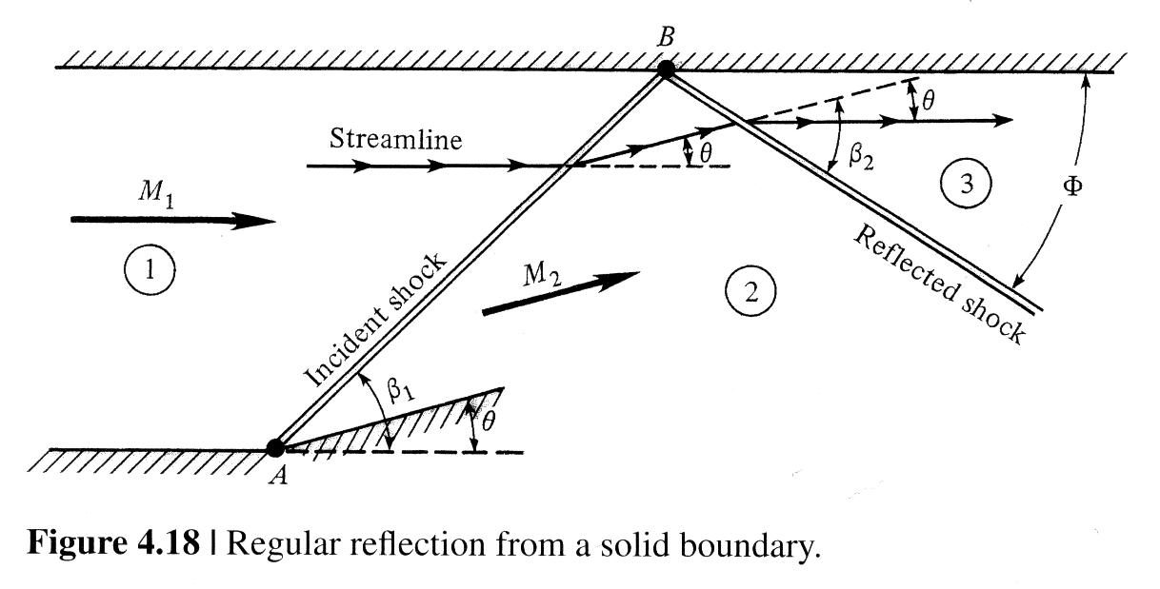
Reflexão de choque em superfície sólida
Reflexão não especular de choques.

Slide 32
Diagramas pressão-deflexão
Forma gráfica de se representar choques oblíquos.
Constitui-se no lugar geométrico (“locus”) de todas as pressões possíveis após um choque oblíquo em função do ângulo de deflexão.

Slide 33
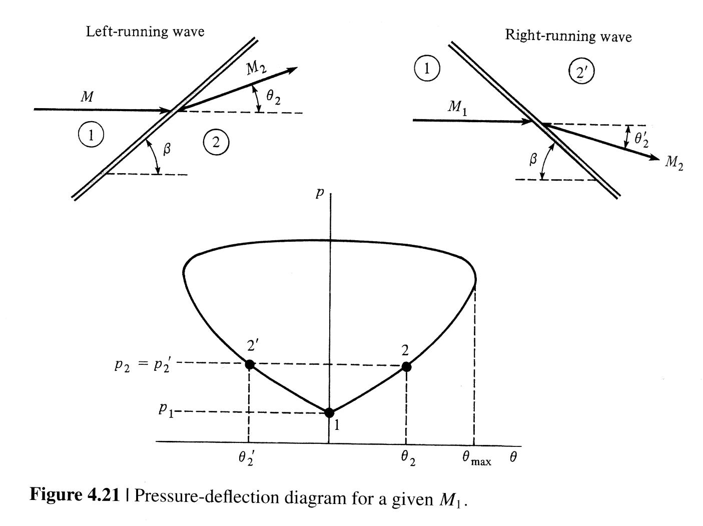
Diagramas pressão-deflexão

Slide 34
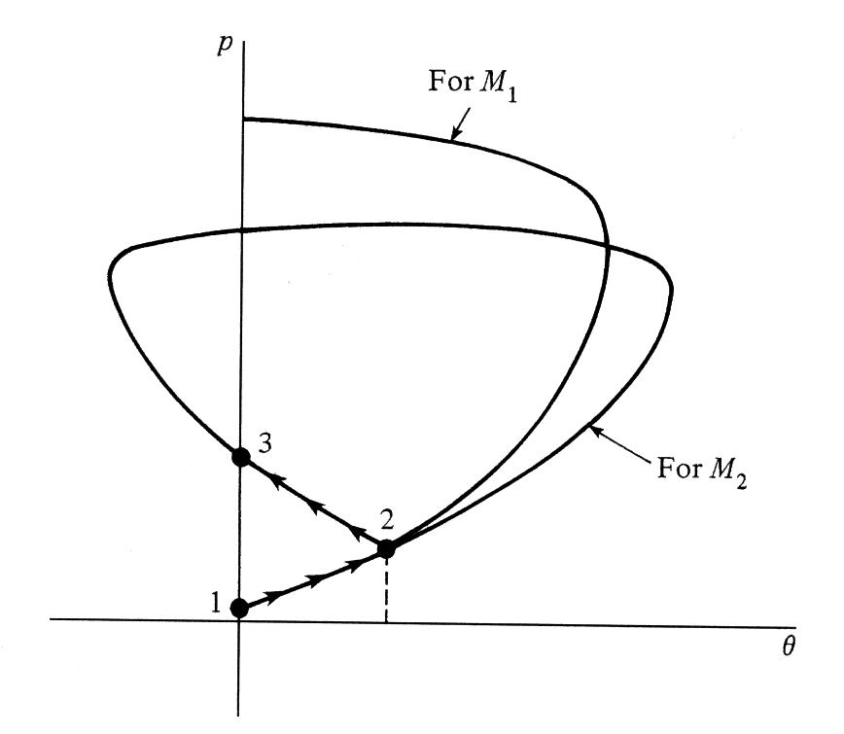
Diagramas pressão-deflexão
Processo de choque refletido em um diagrama pressão-deflexão:

Slide 35
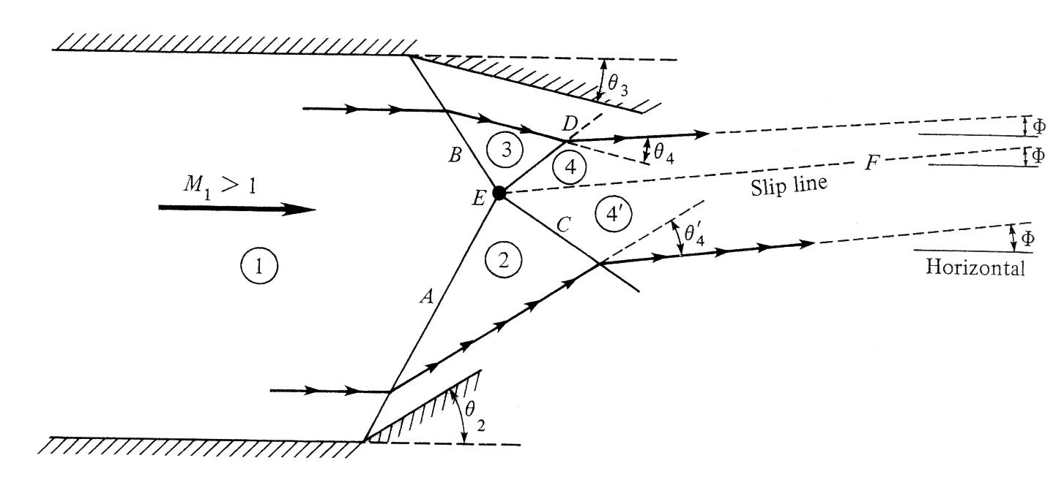
Intersecção de choques de famílias opostas
Assumindo-se θ₂ > θ₃, o choque em A é mais forte que o em B, de modo que o sistema de choque AC apresenta maior variação de entropia que o choque BD.

Slide 36
Intersecção de choques de famílias opostas
As seguintes condições, contudo, devem ser satisfeitas:
A pressão precisa ser a mesma em 4 e em 4’.
As velocidades nas regiões 4 e 4’ devem apresentar a mesma direção de propagação, embora possam variar em magnitude.

Slide 37
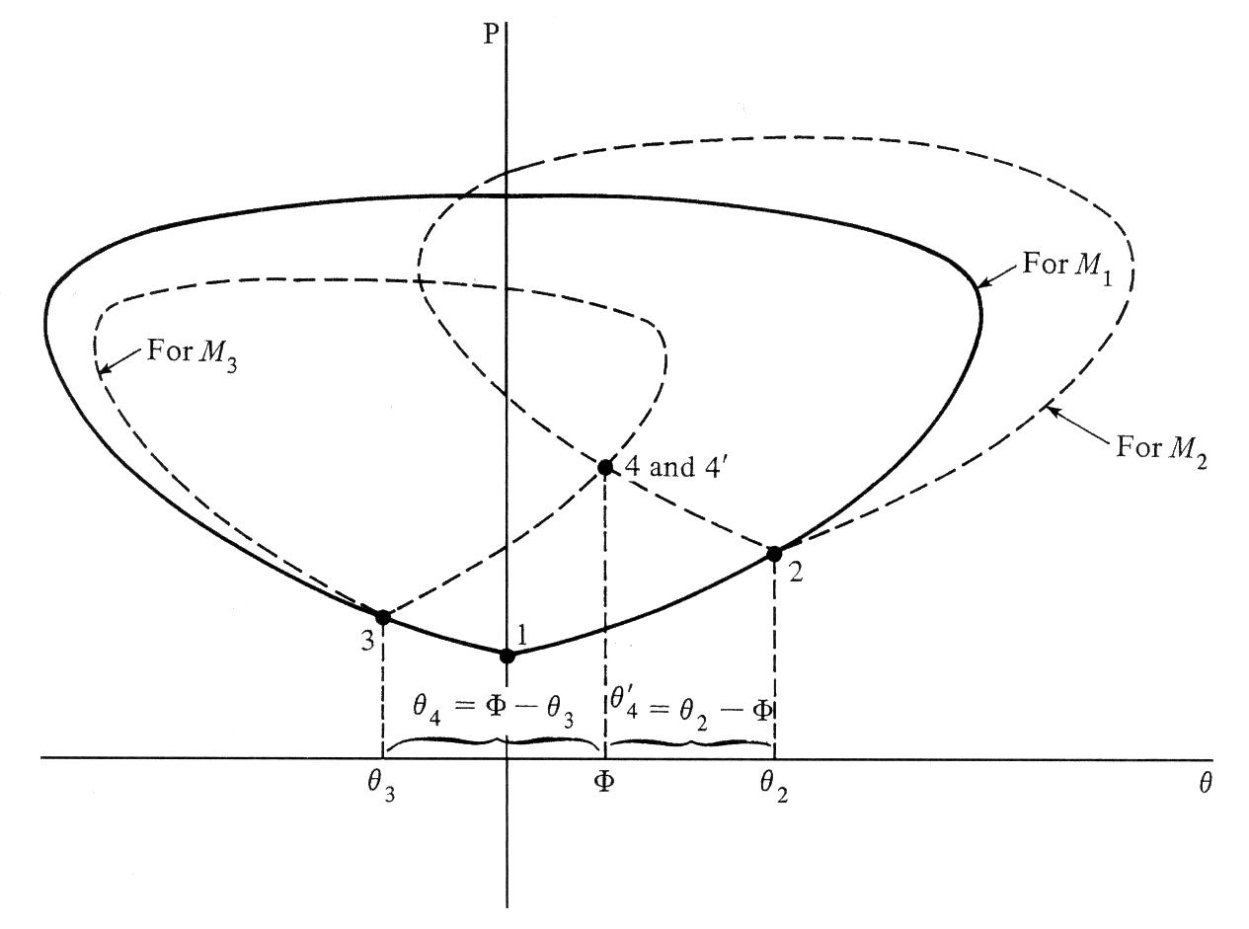
Intersecção de choques de famílias opostas

Slide 38
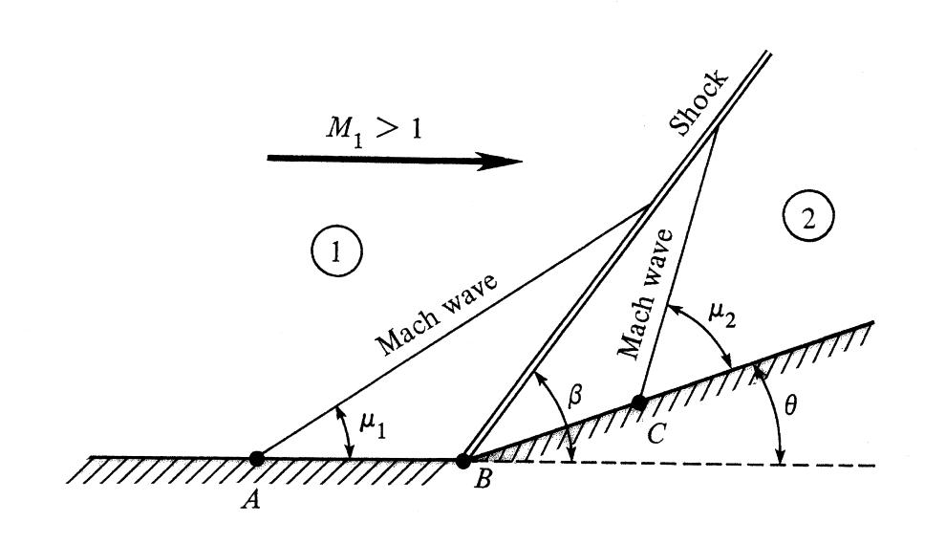
Intersecção de choques de mesma família
Para um canto de compressão, em que o escoamento supersônico na região 1 é defletido por um ângulo θ, a partir de um ponto B.

Slide 39
Intersecção de choques de mesma família
Deve-se avaliar se uma onda de Mach gerada em A intercepta o choque, tem-se:
O ângulo de Mach é dado por:
E assim:

Slide 40
Intersecção de choques de mesma família
Para avaliar se uma onda de Mach gerada em C intercepta o choque, tem-se:
O ângulo de Mach será:
E, deste modo:

Slide 41
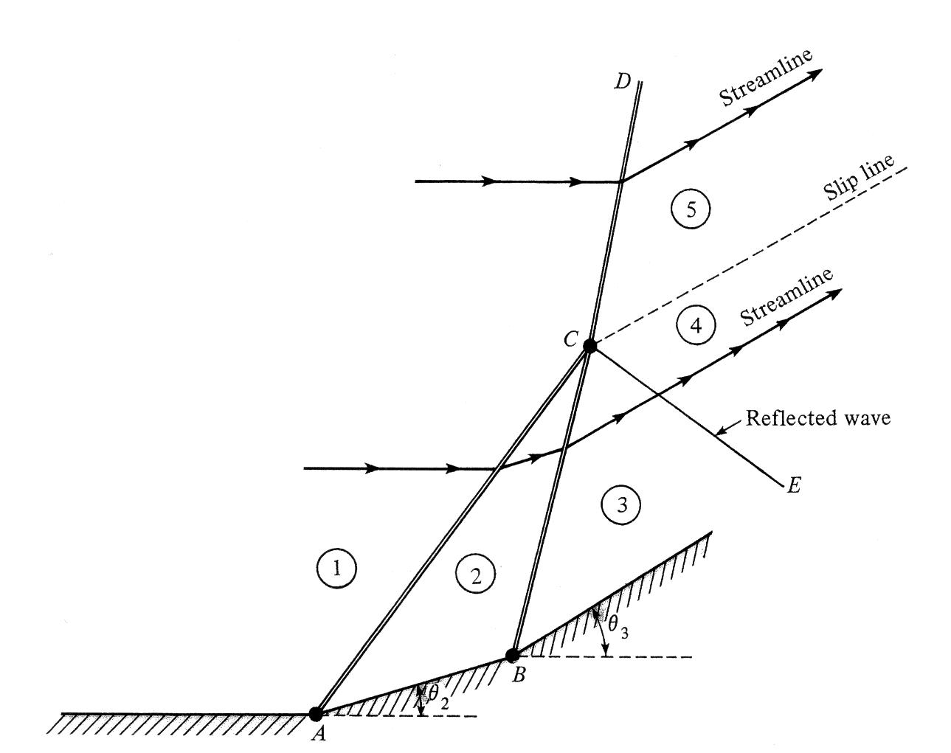
Intersecção de choques de mesma família

Slide 42
Intersecção de choques de mesma família
A seguinte condição deve ser satisfeita:
As pressões e as direções nas regiões 5 e 3 devem ser iguais.
Como em geral não é possível encontrar um único choque CD que atenda simultaneamente a ambas condições, há a formação de uma onda de choque fraca a partir do ponto C.

Slide 43
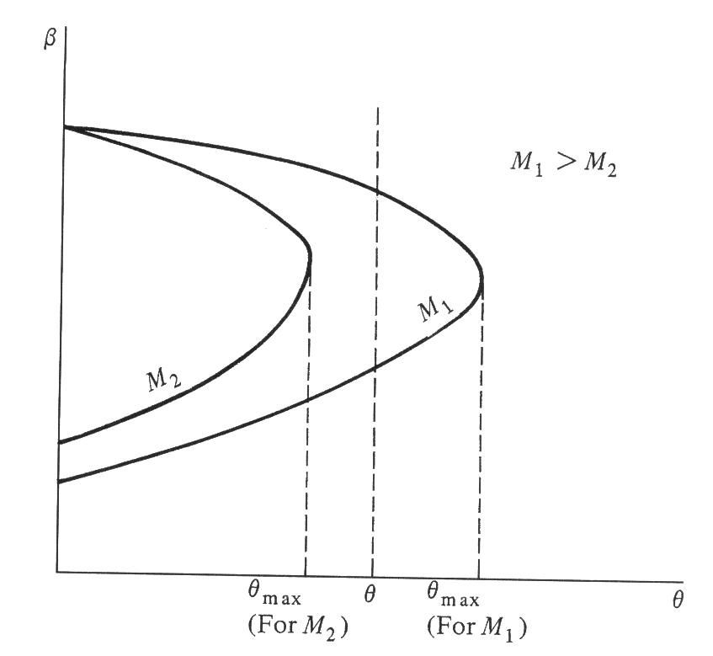
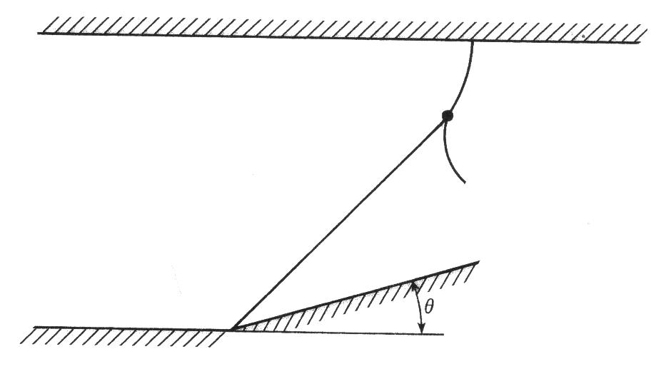
Reflexão de Mach
Formação de uma onda de choque oblíqua a partir do canto e de uma onda de choque normal na superfície superior.

Slide 44
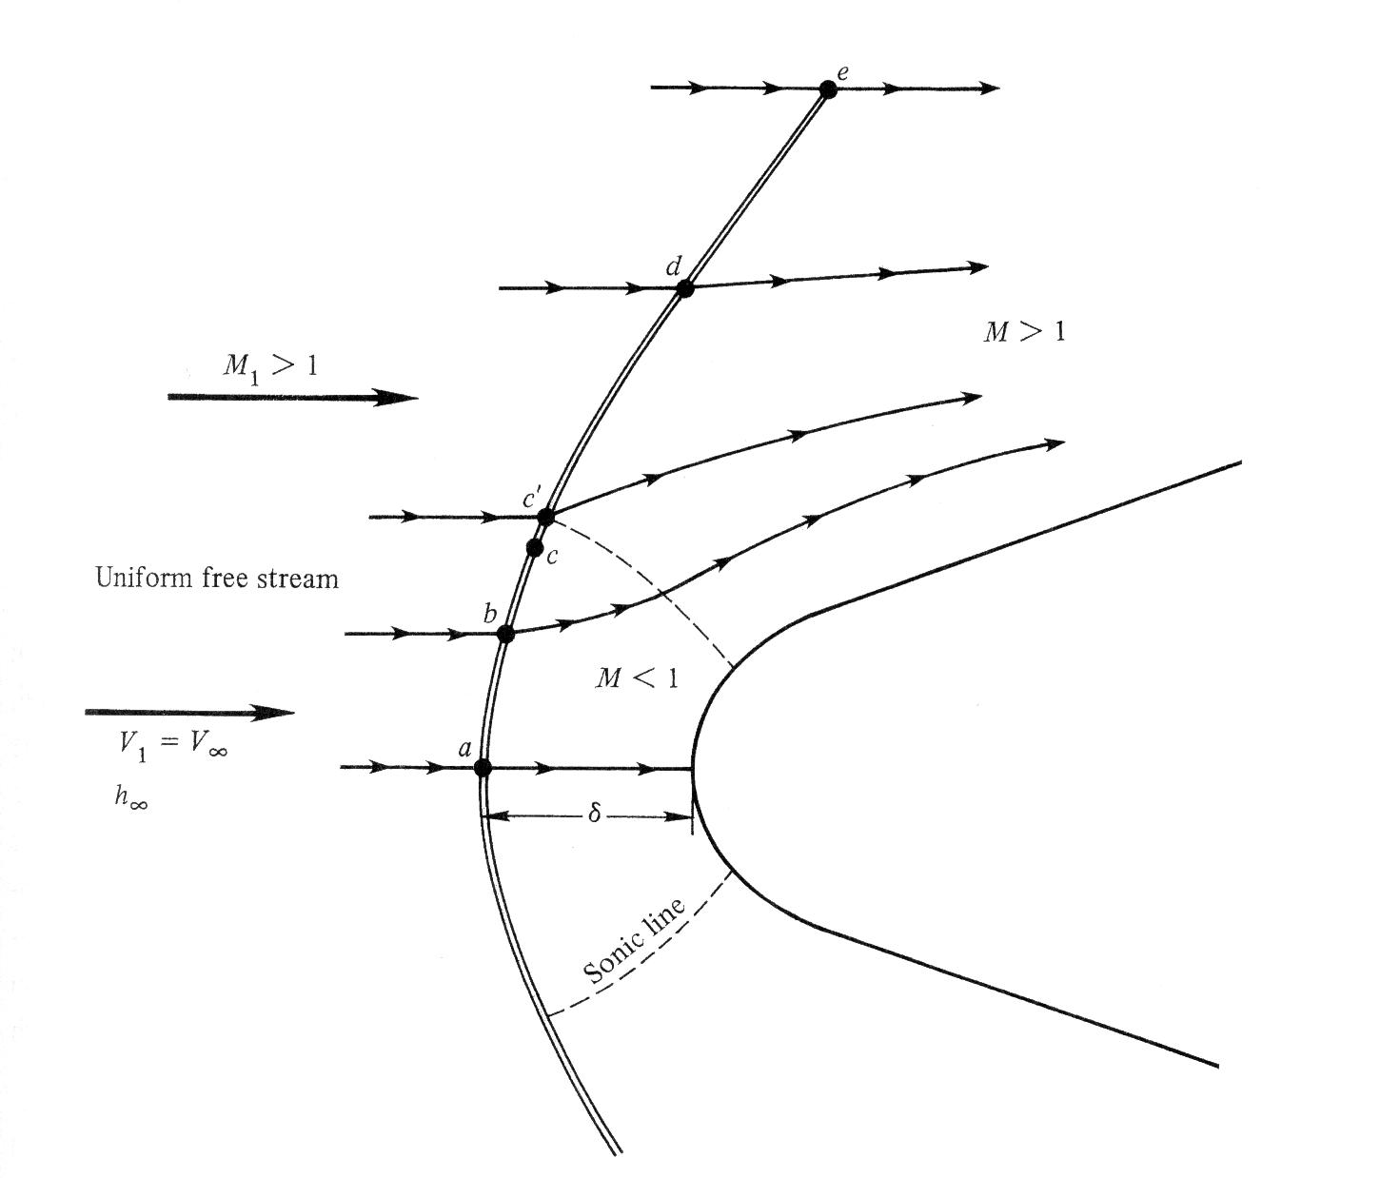
Onda de choque destacada à frente de um corpo rombudo

Slide 45
Onda de choque destacada à frente de um corpo rombudo
Formação de uma forte onda de choque curva à frente do corpo, com o choque destacado do nariz por uma distância δ.
No ponto a, o escoamento a montante é normal à onda de choque; afastando-se da linha de centro, o choque torna-se progressivamente curvo e mais fraco.

Slide 46
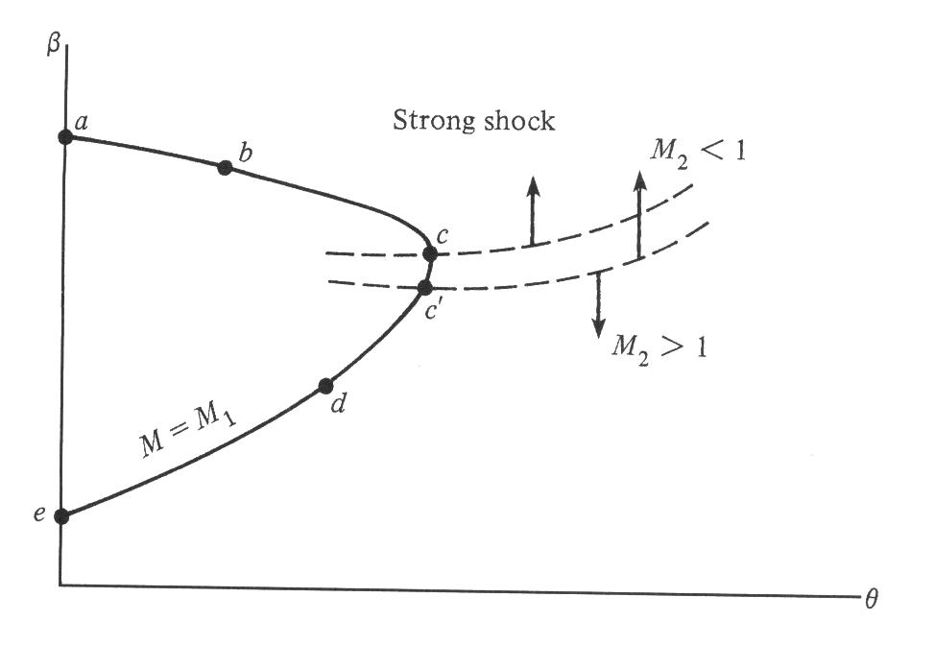
Onda de choque destacada à frente de um corpo rombudo

Slide 47
Onda de choque destacada à frente de um corpo rombudo
O formato da onda de choque destacada, a distância δ e o campo de escoamento completo entre o choque e o corpo dependem:
do número de Mach do escoamento livre;
do tamanho e do formato do corpo.
A solução para o campo de escoamento não é trivial.

Slide 48
Onda de choque destacada à frente de um corpo rombudo
Escoamento supersônico sobre corpos rombudos: foco principal da aerodinâmica supersônica durante as décadas de 1950 e 1960.
Objetivo: projetos de mísseis e reentrada atmosférica.

Slide 49
Ondas de expansão de Prandtl-Meyer
Características das ondas de expansão:
Um leque de expansão é uma região de expansão contínua, composta por um número infinito de ondas de Mach, limitada a montante por μ₁ e a jusante por μ₂.
Há aumento do número de Mach.
A pressão, a densidade e a temperatura diminuem.

Slide 50
Ondas de expansão de Prandtl-Meyer
Características das ondas de expansão:
As linhas de corrente através de um leque de expansão são linhas suaves e curvas.
Uma vez que a expansão ocorre através de uma sucessão contínua de ondas de Mach e que dS = 0 para cada onda de Mach, então a expansão é isentrópica.

Slide 51
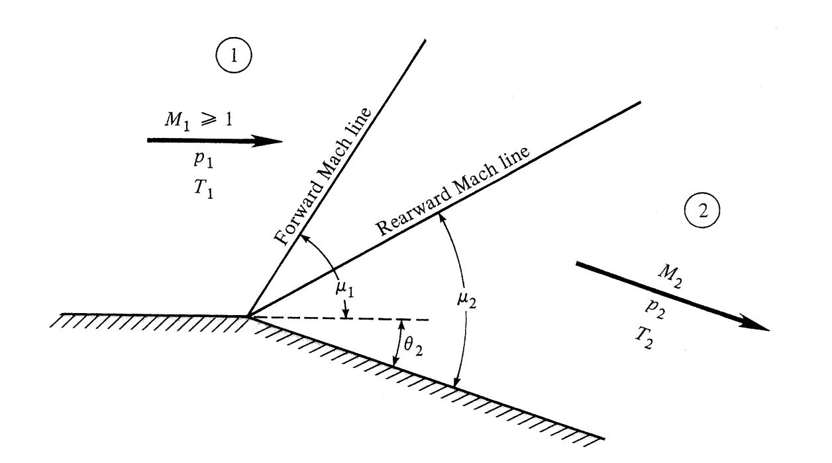
Ondas de expansão de Prandtl-Meyer

Slide 52
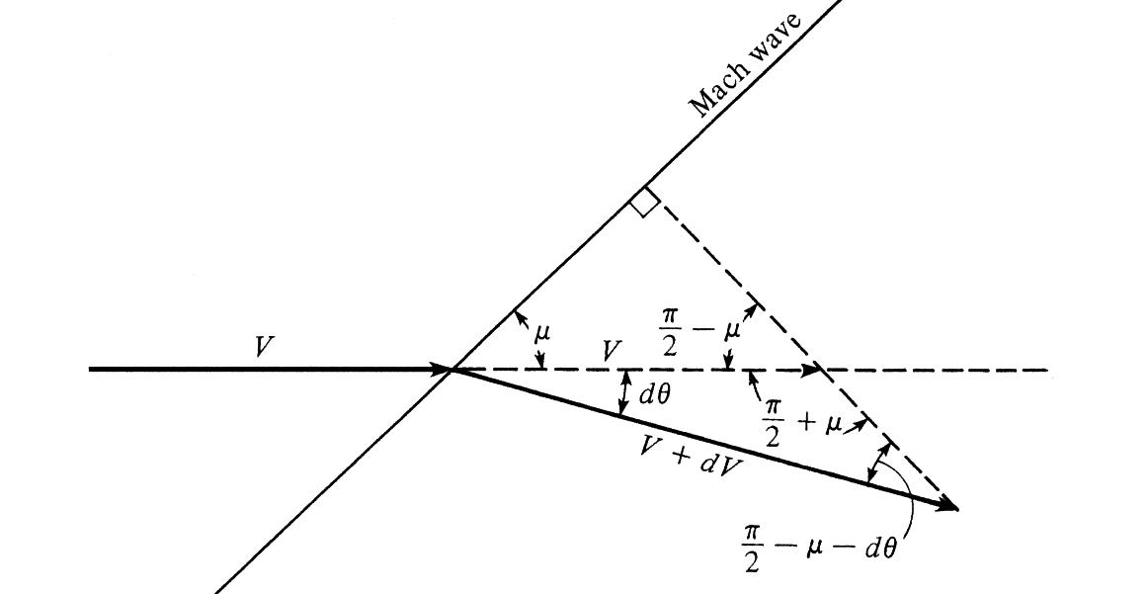
Ondas de expansão de Prandtl-Meyer
Equação de Prandtl-Meyer: obtida a partir das variações infinitesimais que ocorrem através de uma onda muito fraca (essencialmente uma onda de Mach)

Slide 53
Ondas de expansão de Prandtl-Meyer
Aspectos gerais:
Trata-se de uma equação aproximada para um dθ finito, mas que se torna uma igualdade verdadeira quando dθ → 0.
É derivada tendo-se como base apenas a geometria.

Slide 54
Ondas de expansão de Prandtl-Meyer
Aspectos gerais:
A física real é aquela associada à definição de ondas de Mach.
Trata-se de uma relação geral, válida para todos os tipos de gases.

Slide 55
Ondas de expansão de Prandtl-Meyer
A partir da lei dos senos:
Identidades trigonométricas:

Slide 56
Ondas de expansão de Prandtl-Meyer
Obtém-se deste modo:
Para dθ pequeno: e . Assim:

Slide 57
Ondas de expansão de Prandtl-Meyer
Lembrando-se da expansão em séries, para x < 1:
E aplicando-a à expressão anterior, desprezando-se os termos de segunda ordem e ordens superiores:

Slide 58
Ondas de expansão de Prandtl-Meyer
Obtém-se então:
Da definição de onda de Mach:
Desse modo, .
Tal relação é então utilizada para se obter a equação de Prandtl-Meyer.

Slide 59
Ondas de expansão de Prandtl-Meyer
Equação de Prandtl-Meyer:
Para se analisar toda a expansão de Prandtl-Meyer, há a necessidade de integrar a expressão obtida para todo o ângulo θ_{2.}

Slide 60
Ondas de expansão de Prandtl-Meyer
Função de Prandtl-Meyer, para um gás caloricamente perfeito, obtida da integração da Equação de Prandtl-Meyer para um intervalo de 1 para 2, associado a relações isentrópicas:

Slide 61
Ondas de expansão de Prandtl-Meyer
Cálculos para ondas de expansão de Prandtl-Meyer:
Obter v(M₁).
Calcular v(M₂), utilizando os valores de θ₂ e v(M₁).
Obter M₂ a partir do valor de v(M₂).

Slide 62
Ondas de expansão de Prandtl-Meyer
Lembrando-se que a expansão é um fenômeno isentrópico, tem-se que:

Slide 63
Teoria choque-expansão
Cálculo exato de forças aerodinâmicas para diversos aerofólios supersônicos cujos perfis são formados por segmentos de reta.
Aplicação das teorias de ondas de choque oblíquas e de ondas de expansão.

Slide 64
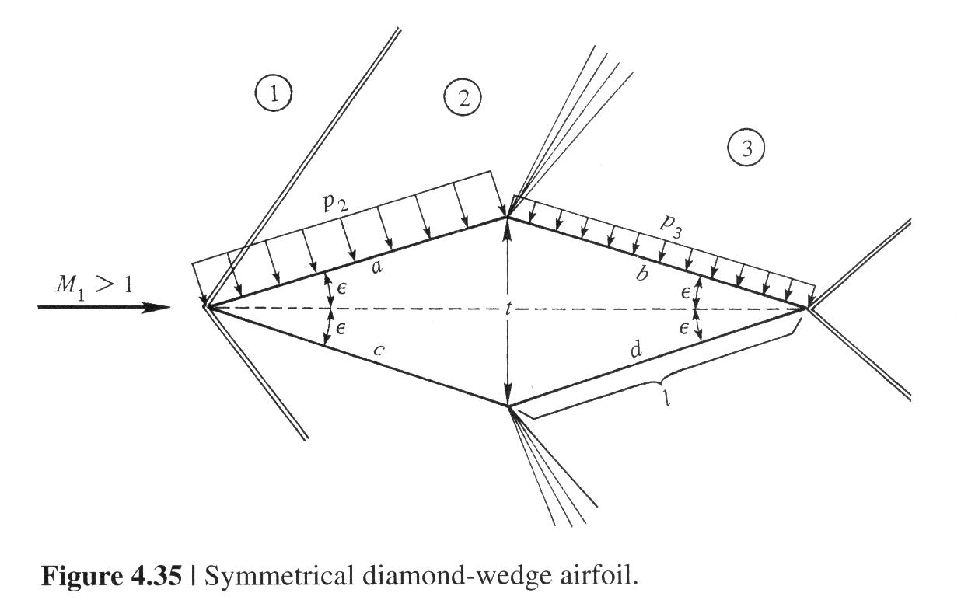
Teoria choque-expansão
Para um aerofólio simétrico em forma de diamante (losango):

Slide 65
Teoria choque-expansão
Fenômenos envolvidos:
Formação de uma onda de choque oblíqua na região frontal.
Formação de ondas de expansão na porção central.
Formação de uma onda de choque oblíqua na região de saída.

Slide 66
Teoria choque-expansão
Para um ângulo de ataque nulo (α = 0), a única força aerodinâmica sobre o aerofólio será o arrasto (D). Assim:

Slide 67
Teoria choque-expansão
Aerofólio sujeito a um fluido invíscido e regime subsônico: arrasto nulo.
Aerofólio sujeito a um fluido invíscido e regime supersônico: o arrasto por unidade de comprimento é finito.

Slide 68
Teoria choque-expansão
Nova fonte de arrasto encontrada para escoamentos supersônicos: conhecida como onda de arrasto.
A onda de arrasto está relacionada à perda de pressão total e ao aumento de entropia através das ondas de choque oblíquas criadas pelo aerofólio.

Slide 69
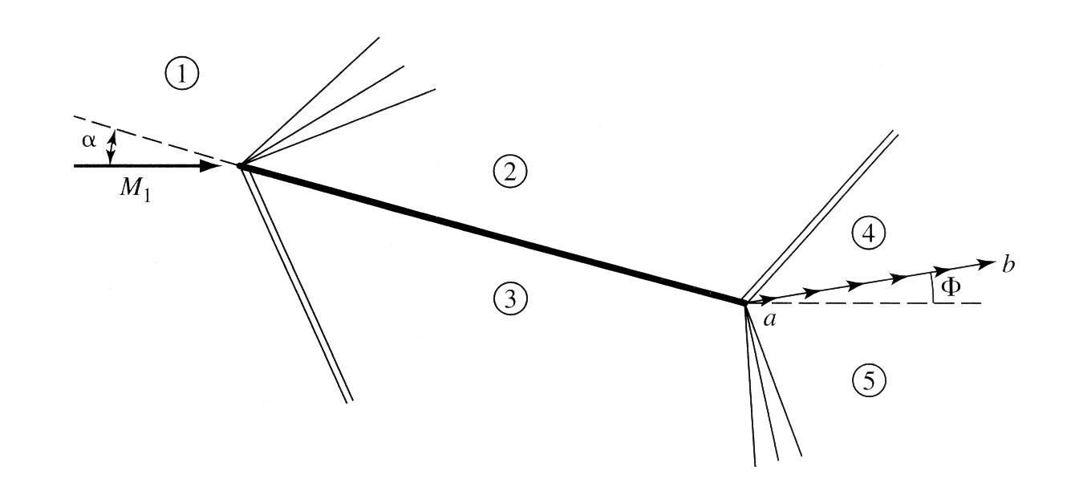
Teoria choque-expansão
Parte do sistema de ondas associado ao escoamento supersônico sobre uma placa plana com ângulo de ataque α.

Slide 70
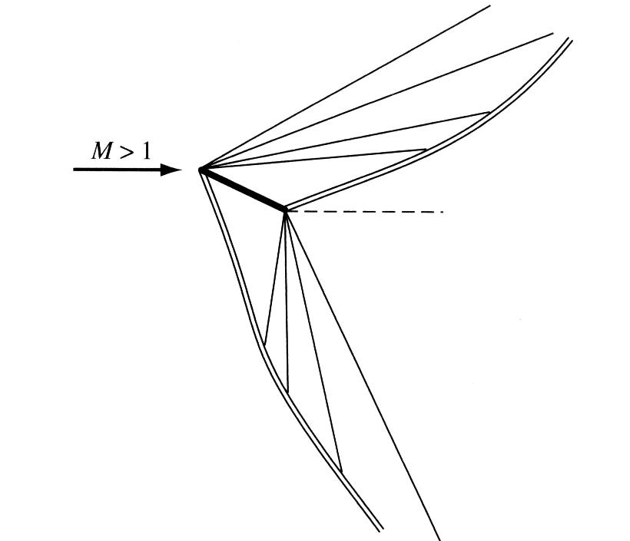
Teoria choque-expansão
Esquema do sistema “far-field” de ondas para a placa plana em escoamento supersônico. Não há efeitos à montante.

